Slide 1
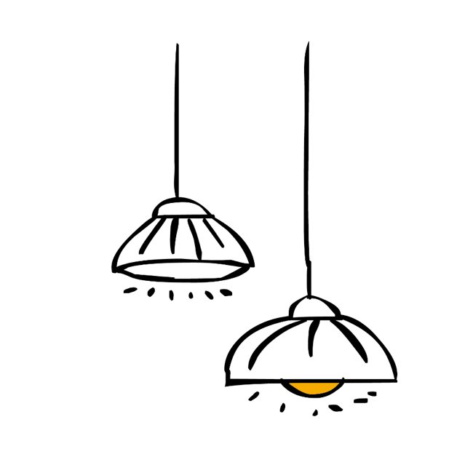
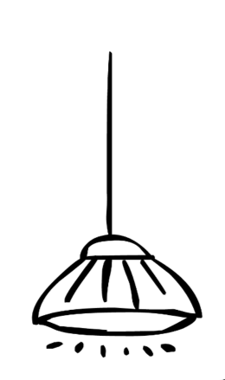







CHÀO MỪNG CÁC CON ĐẾN VỚI TIẾT HỌC
MÔN : TOÁN

Slide 2






1 – KHỞI ĐỘNG

Slide 3

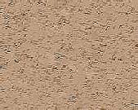

Tính: 2469 : 2 = ?
Câu 1
10
Hết giờ
1
2
3
4
5
6
7
8
9
A
2234
B
1234
C.
1234(dư1)

Slide 4

3 x X = 1578 .
X = … ?
Câu 2
Hết giờ
1
2
3
4
5
6
7
8
9
X = 506
10
A
B.
X = 526
3
C
X = 516

Slide 5
Có 1425 kg gạo, chia đều vào 5 bao.
Hỏi mỗi bao có bao nhiêu ki- lô – gam gạo ?
Câu 3
A.
285 kg gạo
10
Hết giờ
1
2
3
4
5
6
7
8
3
9
280 kg gạo
B
275 kg gạo
C
3

Slide 6
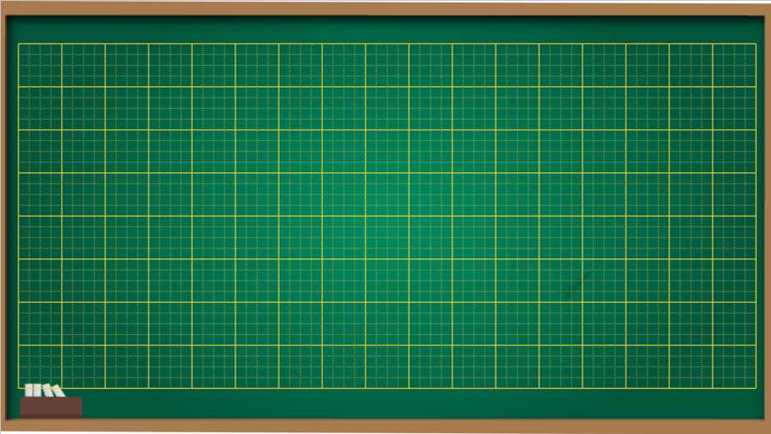
Thứ sáu ngày 25 tháng 2 năm 2022
Toán
Chia số có bốn chữ số cho số có một chữ số ( tiếp theo ).
6

Slide 7



YÊU CẦU CẦN ĐẠT
Vận dụng phép chia để làm phép tính và giải toán.
Biết thực hiện phép chia: trường hợp chia hết, thương có 4 chữ số và thương có 3 chữ số.

Slide 8
2 – KHÁM PHÁ

Slide 9
a) 4218 : 6 = ?
* 42 chia 6 được 7, viết 7.
4218
6
7 nhân 6 bằng 42; 42 trừ 42 bằng 0.
1
0
7
0
3
1
* Hạ 1; 1 chia 6 được 0, viết 0.
8
0
0 nhân 6 bằng 0; 1 trừ 0 bằng 1.
* Hạ 8 được 18, 18 chia 6 được 3, viết 3.
4218 : 6 = 703
3 nhân 6 bằng 18, 18 trừ 18 bằng 0
Trong phép chia này các lượt chia có điểm gì đặc biệt?
Ở lượt chia thứ 2, sau khi hạ 1 xuống, ta lấy 1 chia 6.
Vì 1 < 6, không chia được 6 nên ta thấy 1 chia 6 bằng 0, ta viết 0 ở thương.

Slide 10
b) 2407 : 4 = ?
* 24 chia 4 được 6, viết 6.
2407
4
1
6 nhân 4 bằng 24; 24 trừ 24 bằng 0.
0
6
0
0
0
7
* Hạ 0; 0 chia 4 được 0, viết 0.
3
0 nhân 4 bằng 0, 0 trừ 0 bằng 0.
* Hạ 7; 7 chia 4 được 1, viết 1.
2407 : 4 = 601 (dư 3)
1 nhân 4 bằng 4; 7 trừ 4 bằng 3.
Ở lượt chia thứ 2, sau khi hạ 0 xuống, ta lấy 0 chia 4 bằng 0, ta viết 0 ở thương.

Slide 11

Hai phép tính có điểm gì giống và khác nhau?
4218
6
2407
4
1
0
6
0
1
0
7
0
0
3
1
8
0
7
Giống nhau :
- Chia số có bốn chữ số cho số có một chữ số.
- Thương có chứa chữ số 0.
0
3
Khác nhau
Phép chia thứ nhất là phép chia hết.
Phép chia thứ hai là phép chia có dư.

Slide 12


02
Khám phá
Khi nào thương có chứa chữ số 0
Lưu ý : Ở lượt chia thứ hai nếu số bị chia bé hơn số chia thì viết chữ số 0 ở thương theo lượt chia đó.

Slide 13
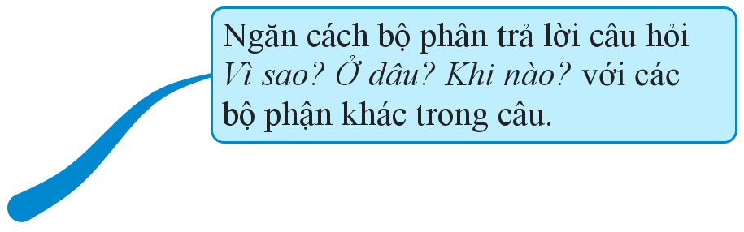

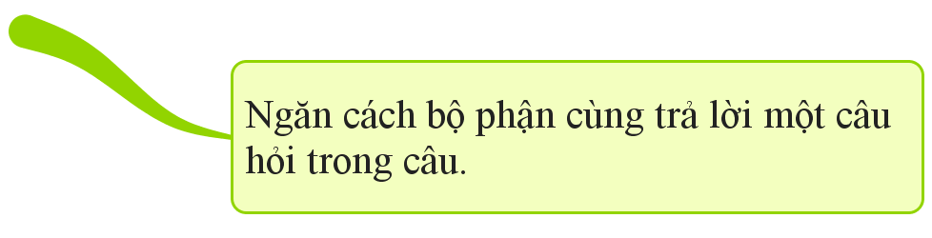
02
Khám phá
Bước 1: Đặt tính:
Viết số bị chia ở bên trái, số chia ở bên phải.
Viết dấu kẻ dọc thay cho dấu chia, dấu kẻ ngang thay cho dấu bằng.
Khi chia số có 4 chữ số cho số có một chữ số ta thực hiện mấy bước? Nêu các bước?
Chia số có bốn chữ số cho số có một chữ số
Bước 2: Tính:
Chia theo thứ tự từ trái sang phải (mỗi lượt chia gồm 3 bước : chia, nhân, trừ)
LƯU Ý : Trong quá trình thực hiện chia, kể từ lần chia thứ hai, mỗi lần chia chỉ hạ 1 chữ số của số bị chia để chia. Nếu số bị chia ở lượt chia đó bé hơn số chia, thì ta viết chữ số 0 vào bên phải của thương.

Slide 14
3 – LUYỆN TẬP

Slide 15

Bài 1: Đặt tính rồi tính
a) 3224 : 4 1516 : 3 b) 2819 : 7 1865 : 6
3224
4
1516
3
2819
7
1865
6
2
3
0
4
1
0
1
5
0
1
0
6
0
0
0
2
8
0
6
5
1
4
1
6
9
0
5
2
1
5
5
0
Số dư trong phép chia nào là số dư lớn nhất?

Slide 16
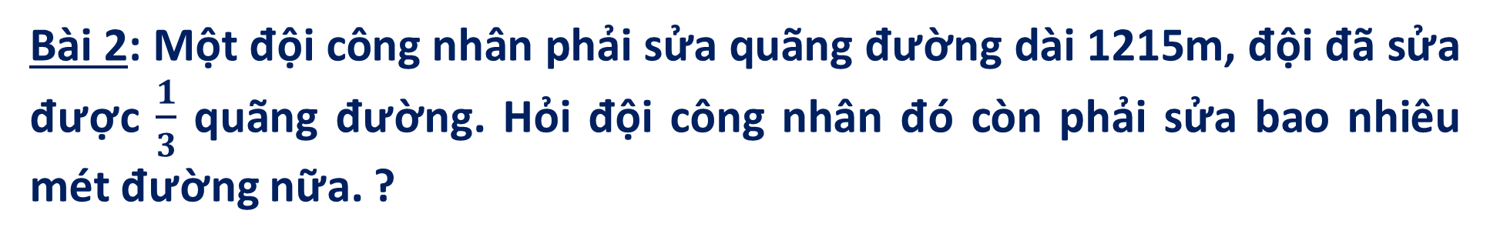
Bài 2: Một đội công nhân phải sửa quãng đường dài 1215m, đội đã sửa được $\frac{1}{3}$ quãng đường. Hỏi đội công nhân đó còn phải sửa bao nhiêu mét đường nữa. ?
Tóm tắt
Bài giải
1215m
Đội công nhân đã sửa được số mét đường là:
1215 : 3 = 405 (m)
Đã sửa
Đội công nhân còn phải sửa số mét đường là:
?m
1215 – 405 = 810 (m)
Tìm số mét đường đội đã sửa.
Tìm số mét đường còn phải sửa.
Đáp số: 810 m đường
m

Slide 17
3. Đ, S
7
4
c) 2526
026
1
5
a) 2156
05
56
0
b) 1608
008
0
308
42
51
Đ
S
S
Câu a) đúng vì ở lượt chia thứ hai, 5 < 7 nên 5 chia 7 bằng 0, ta viết 0 ở thương.
Câu b) sai vì ở lượt chia thứ hai, 0 chia 4 bằng 0, nhưng người ta quên viết 0 ở thương
Câu c) sai vì ở lượt chia thứ hai, 2 < 5 nên 2 chia 5 bằng 0, nhưng người ta quên viết 0 ở thương

Slide 18
4 – VẬN DỤNG

Slide 19
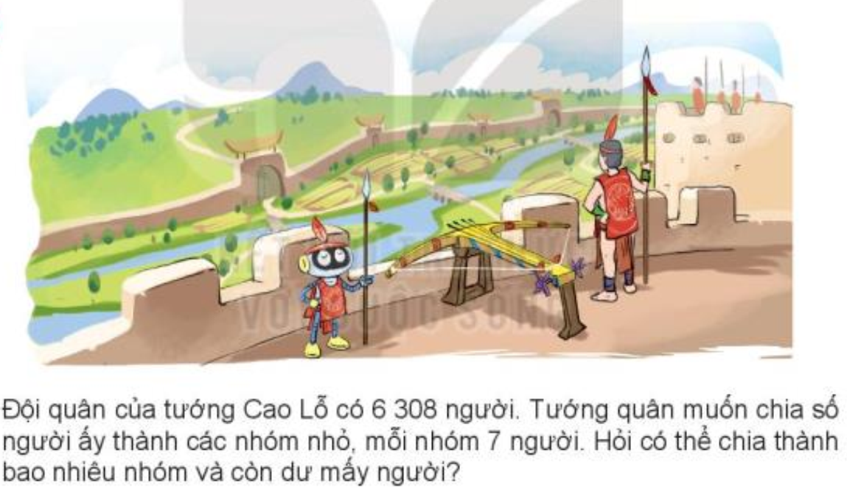
901 nhóm và còn dư 1 người
Notes:
Cao Lỗ (277 TCN - 179 TCN) là một tướng tài của An Dương Vương (Thục Phán), quê quán tại xã Cao Đức, huyện Gia Bình, tỉnh Bắc Ninh ngày nay. Ông từng làm bộ hạ của Hùng Vương thứ 18 nhưng không được trọng dụng.

Slide 20
YÊU CẦU CẦN ĐẠT
Vận dụng phép chia để làm phép tính và giải toán.
Biết thực hiện phép chia: trường hợp chia hết, thương có 4 chữ số và thương có 3 chữ số.

Slide 21

4 – HOẠT ĐỘNG TIẾP NỐI
- Ôn lại cách chia số có bốn chữ số cho số có một chữ số.
- Chuẩn bị bài sau : Luyện tập.

Slide 22

CHÀO TẠM BIỆT CÁC CON !

